Slide 1
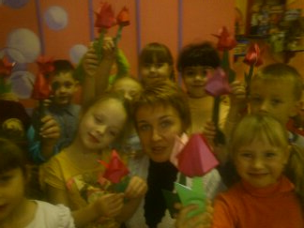
ГБОУ ВПО МО «Академия социального управления» Кафедра дошкольного образования Итогово-практиковая работа: Мастер-класс оригами «Соберем букет для мамы» по вариативному курсу «Индивидуальный подход к детям дошкольного возраста в процессе развития творческих способностей» Слушатель: Чернова Т.М. Должность: Воспитатель Место работы: МО, Щелковский р-он п. Фряново 2013

Slide 2
ЦЕЛЬ: Познакомить детей с техникой оригами
Задачи :Учить детей изготовлению тюльпана в технике оригами; формировать потребность в приобретении новых знаний; развивать эстетический вкус ,сенсорный опыт, творческие способности
Оборудование и материалы: цветная бумага ,ножницы. магнитофон ,диск с музыкой

Slide 3
Складывание из бумаги это настоящее искусство и называется оно оригами. Слово «оригами» так и переводится- «Сложенная бумага ». Несложные приемы складывания и безграничная фантазия способны сотворить из кусочка бумаги целый мир ! Оригами-это не просто забава . Для того чтобы сложить фигурку потребуются определенные навыки работы с бумагой. Применение оригами может быть самым удивительным и неожиданным.

Slide 4
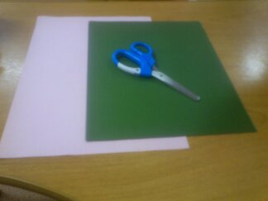
ХОД МАСТЕР-КЛАССА: Вводная часть: -Здравствуйте дети! Знаете ли вы какой праздник скоро будет?(Ответы детей: «День матери»)Я Предлагаю вам приготовить подарки для ваших мам, согласны?(ответы детей)Все мамы любят цветы ,давайте соберем букет для мам? Основная часть: -Цветы мы сделаем из бумаги в технике оригами(Звучит спокойная мелодичная музыка) У вас на столах по два листа цветной бумаги: зеленый для стебелька и розовый для самого цветка и ножницы

Slide 5
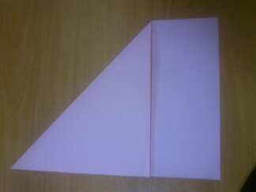
Начнем с цветка. Возьмите, пожалуйста, розовый листок и сложите его по диагонали, сделайте из него квадрат, лишнее отрезаем

Slide 6
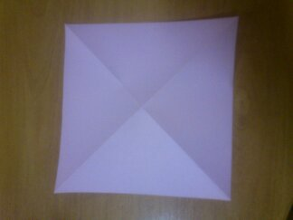
ПОЛУЧИВШИЙСЯ КВАДРАТ РАЗВОРАЧИВАЕМ И СКЛАДЫВАЕМ ПО ДИАГОНАЛИ ТАК, ЧТОБЫ НАШ КВАДРАТ ПРИ ПОМОЩИ СГИБОВ РАЗДЕЛИЛСЯ НА ТРЕУГОЛЬНИКИ

Slide 7
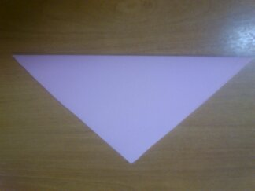
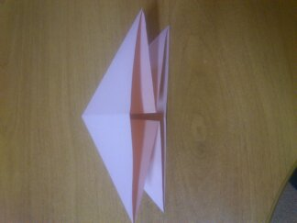
Совмещаем углы соседних треугольников, образуя внутренний сгиб симметрично с двух сторон

Slide 8
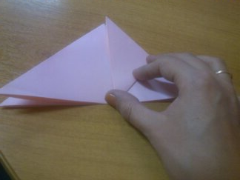
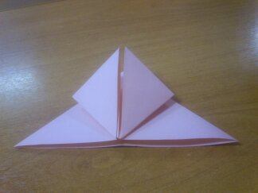
Нижние углы треугольника совмещаем с верхним и прижимаем

Slide 9
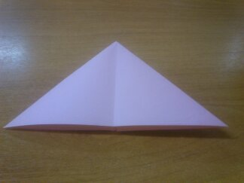
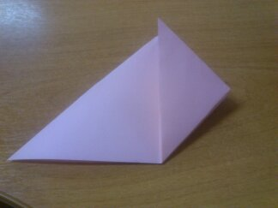
Переворачиваем и повторяем проделанное

Slide 10
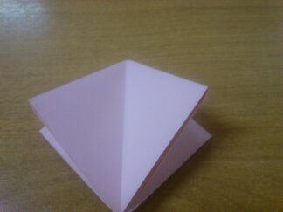
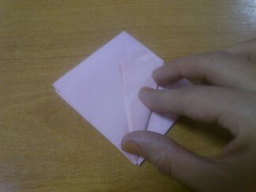
У полученной фигуры образовались «кармашки»(Показываю). Складываем «кармашки» навстречу друг другу таким образом, чтобы они пересеклись по центру с небольшим на хлестом

Slide 11
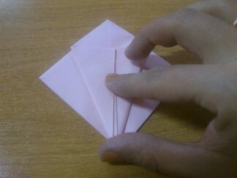
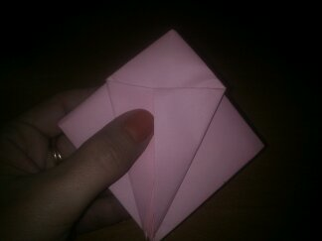
Заправляем один, полученный уголок в другой

Slide 12
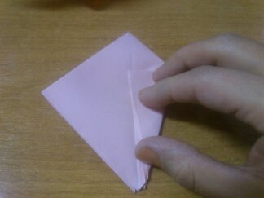
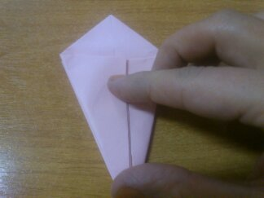
Переворачиваем фигуру на 90 градусов и повторяем проделанное

Slide 13
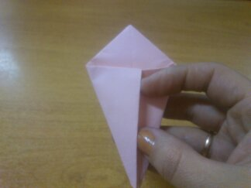
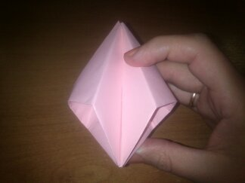
Перевернуть фигуру так, чтобы на «бутоне» лепестки смотрели вверх. В нижней части образовалось отверстие, нужно сильно в него дунуть, получается объемный бутон тюльпана

Slide 14
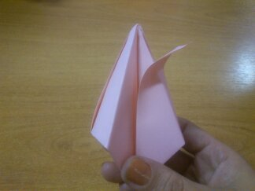
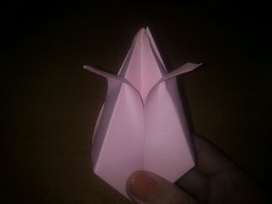
Аккуратно отгибаем лепестки ,цветок готов!

Slide 15
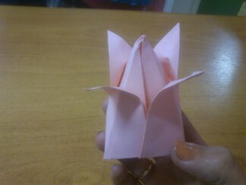
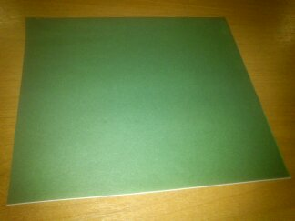
Переходим к изготовлению стебелька .Берем зеленый лист ,складываем по диагонали так, чтобы получился квадрат ,лишнее отрезаем

Slide 16
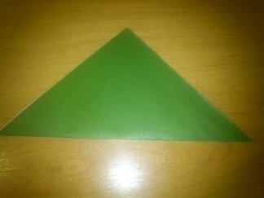
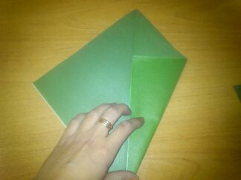
Разворачиваем квадрат сгибом от себя ,вертикально и складываем боковые углы внутрь вдоль сгиба

Slide 17
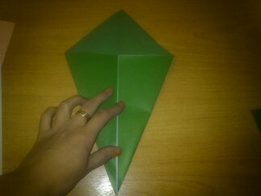
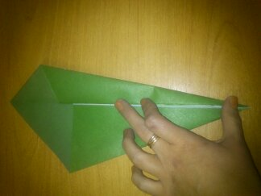
Повторяем операцию еще раз

Slide 18
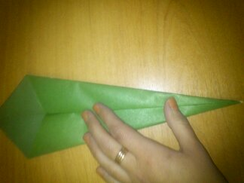
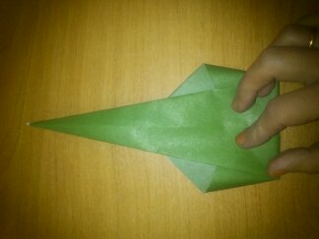
Сложить фигуру от себя по горизонтали

Slide 19
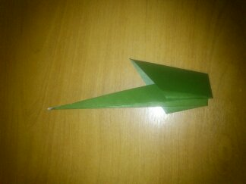
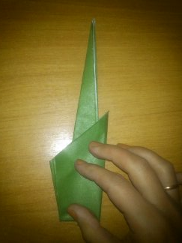
Сложить наш стебель вдоль по вертикали и, чуть оттянув влево, зафиксировать сгиб. Получился устойчивый стебелек.

Slide 20
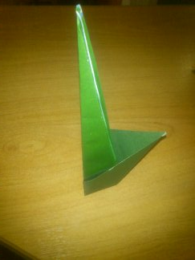
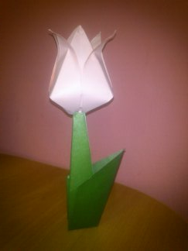
Соединяем стебель и головку цветка. Тюльпан готов!

Slide 21
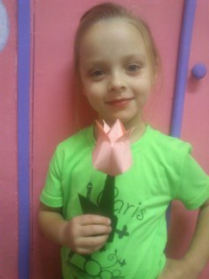
Заключительная часть: Каждый из нас сделал по одному тюльпану, а вместе у нас получился огромный букет! Давайте его подарим нашим мамам!? Мама, нет тебя дороже! Мама все на свете может! Мам сегодня поздравляем! Мамам счастья мы желаем!

Slide 22
БУКЕТ ДЛЯ МАМЫ УДАЛСЯ, ЖЕЛАЕМ УДАЧИ И ВАМ!

Slide 23
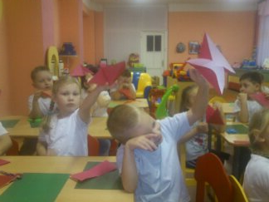
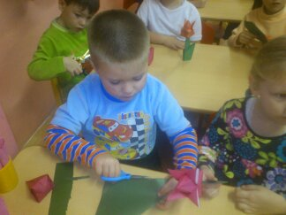
Вывод: Сегодня оригами активно используется в педагогике, ведь складывание бумажных фигурок развивает воображение, творческие способности на ранних этапах развития ребенка

Slide 24
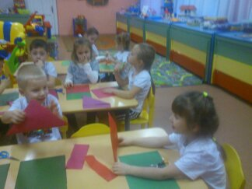
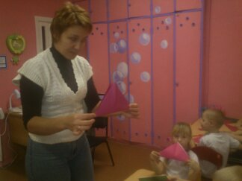
Источник: «Все об оригами от простых фигурок до сложных моделей» С.Ю. Афонькин., Е.Ю. Афонькина-Вильнюс, UAB «Bestiary» ,2013

